Slide 1
홈페이지
진흥원소개
소통마당
컨설팅
주요업무
시설 안내
이사장 인사말
공지사항
컨설팅 개요
시설 예약
원장 인사말
사업공고
컨설팅 신청
예약 현황
비전 및 미션
보도자료
연혁
경영공시
조직도
개선요청
찾아오시는 길

Slide 2
진흥원소개

Slide 3
진흥원소개
이사장 인사말
이사장 인사말
인물 사진
원장 인사말
비전 및 미션
연혁
인사말 내용
조직도
찾아오시는 길

Slide 4
진흥원소개
원장 인사말
이사장 인사말
인물 사진
원장 인사말
비전 및 미션
연혁
인사말 내용
조직도
찾아오시는 길

Slide 5
진흥원소개
VISION & MISSION
이사장 인사말
VISION
내용
원장 인사말
MISSION
내용
비전 및 미션
내용
내용
내용
연혁
추진전략
조직도
찾아오시는 길
내용
내용
내용
핵심가치

Slide 6
진흥원소개
연혁
이사장 인사말
2025년
- 내용
원장 인사말
- 내용
비전 및 미션
2024년
연혁
- 내용
- 내용
조직도
2023년
찾아오시는 길
- 내용
- 내용

Slide 7
진흥원소개
조직도
이사장 인사말
이사장
원장 인사말
비전 및 미션
원장
이사회
연혁
조직도
경영지원실
디지털
산업부
모빌리티
산업부
찾아오시는 길

Slide 8
진흥원소개
찾아오시는 길
이사장 인사말
네이버 연동
원장 인사말
비전 및 미션
연혁
대중교통
조직도
찾아오시는 길
자가용

Slide 9
소통마당

Slide 10
진흥원소개
소통마당
공지사항
이사장 인사말
공지사항
검색어 입력
원장 인사말
사업공고
공지 관련 차례
（번호、 제목、 작성자、 등록일、 조회）
비전 및 미션
보도자료
연혁
경영공시
조직도
개선요청

Slide 11
진흥원소개
소통마당
공지사항 클릭
이사장 인사말
공지사항
제목
원장 인사말
사업공고
공지 내용
비전 및 미션
보도자료
연혁
경영공시
조직도
개선요청

Slide 12
진흥원소개
소통마당
사업공고
이사장 인사말
공지사항
검색어 입력
원장 인사말
사업공고
RSS 피드 연동으로 사업공고 목록
비전 및 미션
보도자료
연혁
경영공시
조직도
개선요청

Slide 13
진흥원소개
소통마당
사업공고클릭
이사장 인사말
공지사항
제목
원장 인사말
사업공고
해당 공고의 내용 연동
비전 및 미션
보도자료
연혁
경영공시
조직도
개선요청

Slide 14
진흥원소개
소통마당
보도자료
이사장 인사말
공지사항
검색어 입력
원장 인사말
사업공고
보도자료 관련 차례
（번호、 제목、 작성자、 등록일、 조회）
비전 및 미션
보도자료
연혁
경영공시
조직도
개선요청

Slide 15
진흥원소개
소통마당
보도자료 클릭
이사장 인사말
공지사항
제목
원장 인사말
사업공고
사진, 글 등 내용
보도자료
비전 및 미션
연혁
경영공시
조직도
개선요청

Slide 16
진흥원소개
소통마당
경영공시
이사장 인사말
공지사항
임직원현황
기관운영현황
예산및결산현황
원장 인사말
사업공고
이사회회의록
경영성과
보도자료
비전 및 미션
경영공시 별 현황 내용
경영공시
연혁
조직도
개선요청

Slide 17
진흥원소개
소통마당
개선요청
이사장 인사말
공지사항
검색어 입력
원장 인사말
사업공고
개선요청 관련 차례
（번호、 제목、 작성자、 등록일、 조회）
（클릭 시 본인을 제외한 비밀 유지）
보도자료
비전 및 미션
연혁
경영공시
조직도
개선요청

Slide 18
진흥원소개
소통마당
개선요청클릭
이사장 인사말
공지사항
제목
원장 인사말
사업공고
개선요청의 내용
보도자료
비전 및 미션
연혁
경영공시
조직도
개선요청

Slide 19
주요업무

Slide 20
주요업무
사업부서 및 수행 내용
디지털 관련 그림
디지털사업부
업무 수행 내용
모빌리티 관련 그림
모빌리티사업부
업무 수행 내용

Slide 21
컨설팅

Slide 22
컨설팅
컨설팅 개요
컨설팅 개요
컨설팅이란
컨설팅 신청
컨설팅 내용
컨설팅 진행절차
진행절차

Slide 23
컨설팅
컨설팅 신청
컨설팅 개요
제목
검색어 입력
컨설팅 신청
개선요청의 내용
컨설팅 신청 관련 차례
（번호、 제목、 작성자、 등록일、 조회）

Slide 24
시설 안내

Slide 25
시설 안내
시설예약
시설 예약
임대공간 설계도
예약 현황
１。 （３층 １０１호） 면적 ：０００ｍ２ ／ 비용 ： ０００원
２。 （３층 １０２호） 면적 ：０００ｍ２ ／ 비용 ： ０００원
３。 （３층 １０３호） 면적 ：０００ｍ２ ／ 비용 ： ０００원

Slide 26
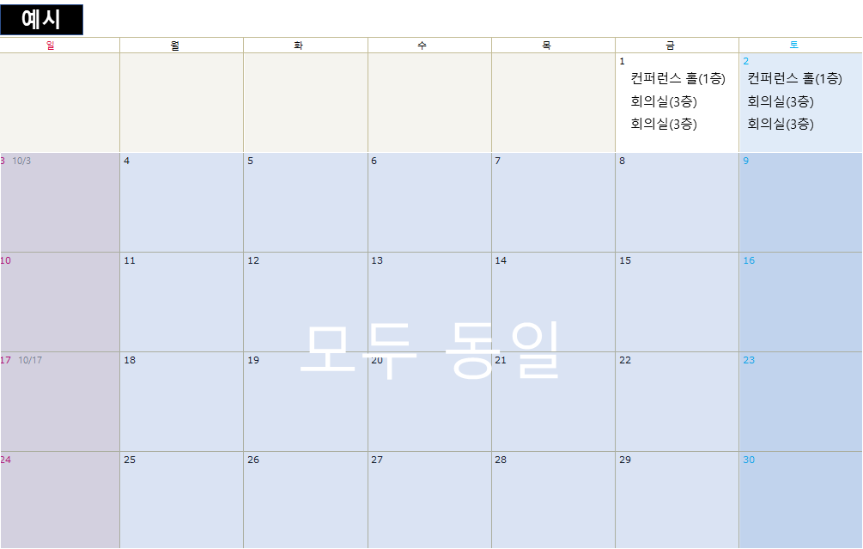
시설 안내
예약현황
예약불가능 ：빨간색
예약가능 ： 파란색
시설 예약
예약 현황
（클릭시） 시설 예약에 관한 결제 진행 연동

